Slide 1
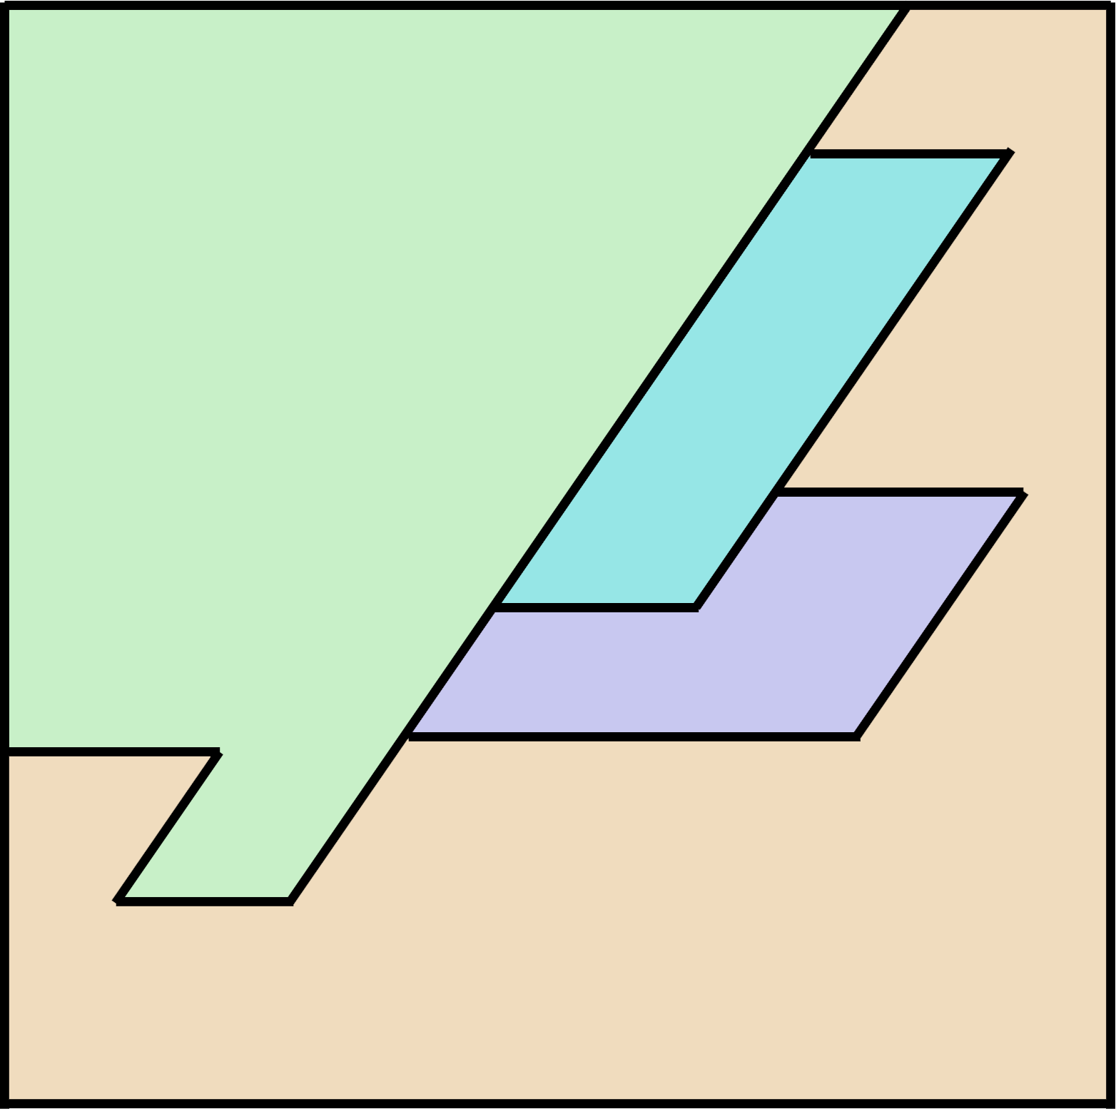
P₁
P₂
P₁
P₂
P₃
d₂
P₃
P₄
-d₁
d₁
P₄
-d₂
(a)
(b)
G(d₁, A)
P₁
P₂
P₁
P₂
P₁
P₂
P₁
P₂
P₃
P₄
P₃
P₄
P₃
P₄
P₃
P₄
d=d₂
(c)
P₁
P₂
P₁
P₂
d=-d₁
d=d₁
P₃
P₄
P₃
P₄
G(d₂, A)
P₁
P₂
d=-d₂
P₁
P₂
P₁
P₂
P₁
P₂
P₃
P₄
P₃
P₄
P₃
P₄
P₃
P₄
(d)
(e)

Slide 2
P₁
P₁
P₂
P₂
P₃
d₂
P₃
P₄
-d₁
d₁
P₄
-d₂
(a)
(b)
G(d₁, A)
P₁
P₂
P₁
P₂
P₁
P₂
P₁
P₂
P₃
P₄
P₃
P₄
P₃
P₄
P₃
P₄
d=d₂
P₁
P₂
P₁
P₂
(c)
d=-d₁
d=d₁
P₃
P₄
P₃
P₄
G(d₂, A)
P₁
P₂
d=-d₂
P₁
P₂
P₁
P₂
P₁
P₂
P₃
P₄
P₃
P₄
P₃
P₄
P₃
P₄
(d)
(e)

Slide 3
G(d₁, A)
P₁
P₂
P₁
P₂
P₁
P₂
P₁
P₂
P₁
P₂
P₃
P₃
P₄
P₃
P₄
P₃
P₄
P₄
P₃
P₄
d=d₂
P₁
P₂
P₁
P₂
d₂
(a)
(c)
d=-d₁
d=d₁
-d₁
d₁
P₃
P₄
P₃
P₄
-d₂
G(d₂, A)
d=-d₂
P₁
P₂
P₁
P₂
P₁
P₂
P₁
P₂
P₁
P₂
P₃
P₄
P₃
P₄
P₃
P₄
P₃
P₄
P₃
P₄
(b)
(d)
(e)

Slide 4
DBG for d₁
P₁
P₂
P₁
P₂
P₁
P₂
P₁
P₂
P₁
P₂
P₃
P₃
P₄
P₃
P₄
P₃
P₄
P₄
P₃
P₄
d=d₂
P₁
P₂
P₁
P₂
d₂
(a)
(c)
d=-d₁
d=d₁
-d₁
d₁
P₃
P₄
P₃
P₄
-d₂
DBG for d₂
d=-d₂
P₁
P₂
P₁
P₂
P₁
P₂
P₁
P₂
P₁
P₂
P₃
P₄
P₃
P₄
P₃
P₄
P₃
P₄
P₃
P₄
(b)
(d)
(e)

Slide 5
DBG for d₁
P₁
P₂
P₁
P₂
P₁
P₂
P₁
P₂
P₁
P₂
P₃
P₃
P₄
P₃
P₄
P₃
P₄
P₃
P₄
d=d₂
P₄
P₁
P₂
P₁
P₂
d₂
(a)
(c)
d=-d₁
d=d₁
-d₁
d₁
P₃
P₄
P₃
P₄
-d₂
DBG for d₂
d=-d₂
P₁
P₂
P₁
P₂
P₁
P₂
P₁
P₂
P₁
P₂
P₃
P₄
P₃
P₄
P₃
P₄
P₃
P₄
P₃
P₄
(b)
(d)
(e)

Slide 6
DBG for d₁
P₁
P₂
P₁
P₂
P₁
P₂
P₁
P₂
P₁
P₂
P₃
P₃
P₄
P₃
P₄
P₃
P₄
P₄
P₃
P₄
d=d₂
P₁
P₂
P₁
P₂
d₂
(a)
(c)
d=-d₁
d=d₁
-d₁
d₁
P₃
P₄
P₃
P₄
-d₂
DBG for d₂
d=-d₂
P₁
P₂
P₁
P₂
P₁
P₂
P₁
P₂
P₁
P₂
P₃
P₄
P₃
P₄
P₃
P₄
P₃
P₄
P₃
P₄
(b)
(d)
(e)

Slide 7
P₁
Parts graph
P₁
P₂
P₁
P₂
P₁
P₂
P₂
P₁
P₂
P₃
P₄
P₃
P₄
P₃
P₄
P₃
P₄
P₃
P₄
d=+y
+y
P₁
P₂
P₁
P₂
d=-x
d=+x
+x
(a)
(b)
P₃
P₄
P₃
P₄
DBG for d = +x
DBG for d = +y
d=-y
P₁
P₂
P₁
P₂
P₁
P₂
P₁
P₂
P₁
P₂
P₃
P₄
P₃
P₄
P₃
P₄
P₃
P₄
P₃
P₄
(c)
(d)
(e)

